Slide 1

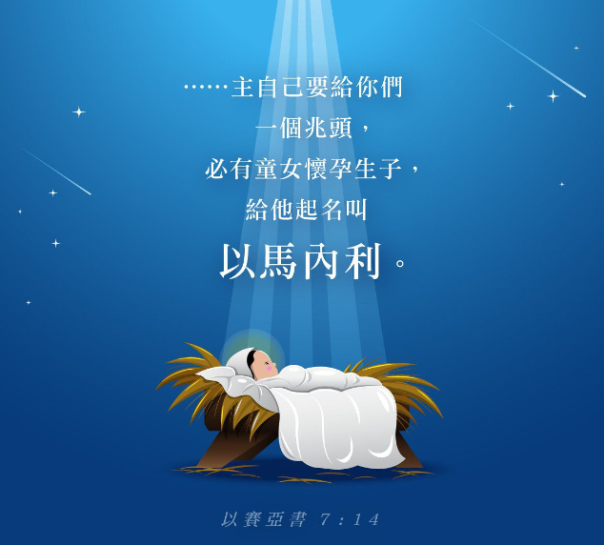
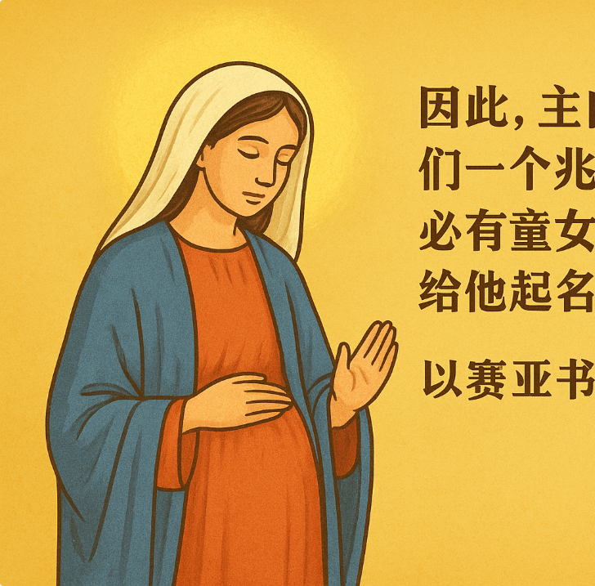
基督预言及成就
赛七14节

Slide 2
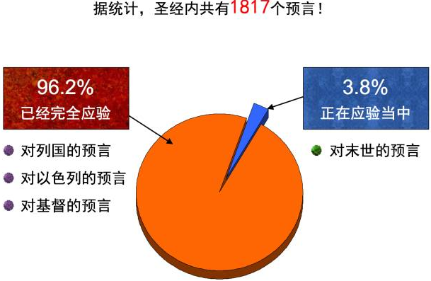
前言
关于圣经中的预言。
关于圣诞节的由来？
Notes:
1，最看重的是什么？
2，我们信仰对我们自己有什么改变？

Slide 3
经文：赛七14节
【创3:15】我又要叫你和女人彼此为仇；你的后裔和女人的后裔也彼此为仇。女人的后裔要伤你的头，你要伤他的脚跟。
【赛7:14】因此，主自己要给你们一个兆头，必有童女怀孕生子，给他起名叫以马内利。
【太1:23】说：“必有童女怀孕生子；人要称他的名为以马内利。”（以马内利翻出来就是“神与我们同在”。）

Slide 4
分类
1. 原始福音
2. 家族出生
3. 出来做工
4. 被钉十字
【赛7:14】因此，主自己要给你们一个兆头，必有童女怀孕生子，给他起名叫以马内利。

Slide 5
第一部分：原始福音
【创3:15】我又要叫你和女人彼此为仇；你的后裔和女人的后裔也彼此为仇。女人的后裔要伤你的头，你要伤他的脚跟。
Ⅰ. “原始福音”的地位：圣经中第一个福音应许
对蛇审判的结束时的应许。
第一次明确讲明福音应许。
“原始福音”：
圣经中第一次关于弥赛亚救赎的福音宣告
整个救赎历史的根基
整个救赎历史的起点

Slide 6
第一部分：原始福音
【创3:15】我又要叫你和女人彼此为仇；你的后裔和女人的后裔也彼此为仇。女人的后裔要伤你的头，你要伤他的脚跟。
Ⅱ. 争战的设立：神主动介入历史，开启两条人类线
1.“我又要”，这是神主动的发起的事件，是神主动拯救的应许的开始。
此时人类已经堕落了，但神并没有完全抛弃人类任其灭亡，而是有了全新的福音的应许。
是起初的重生恩典，是“预定救赎计划”在堕落场景下的首次彰显。
2. “你和女人”——蛇与女人之间的敌意
“女人”在这里不仅指夏娃本人，更象征神子民的群体，后面圣约群体“余民”概念的雏形。
3. 两类“后裔”的对立
蛇的后裔：指属撒但的势力，包括魔鬼及其在人类中的代表。
【约8:44】你们是出于你们的父魔鬼，你们父的私欲，你们偏要行。他从起初是杀人的，不守真理，因他心里没有真理。他说谎是出于自己，因他本来是说谎的，也是说谎之人的父。
女人的后裔：最终指向基督，也包含基督的百姓。
【加3:29】你们既属乎基督，就是亚伯拉罕的后裔，是照着应许承受产业的了。

Slide 7
第一部分：原始福音
【创3:15】我又要叫你和女人彼此为仇；你的后裔和女人的后裔也彼此为仇。女人的后裔要伤你的头，你要伤他的脚跟。
Ⅲ. “女人的后裔”：单数与复数的双重层次
1.普遍的后裔
神的选民与蛇的势力之间持续不断的冲突。
2.特指的后裔
新约清楚指出女人的“那一个后裔”就是基督。
【加3:16】所应许的原是向亚伯拉罕和他子孙说的。 神并不是说众子孙，指着许多人；乃是说你那一个子孙，指着一个人，就是基督。
《创 3:15》同时具备：
救赎（历史），圣约（盟约群体），预言（弥赛亚），这是整本圣经的“总脉络”。

Slide 8
第一部分：原始福音
【创3:15】我又要叫你和女人彼此为仇；你的后裔和女人的后裔也彼此为仇。女人的后裔要伤你的头，你要伤他的脚跟。
Ⅳ. “伤你的头” vs “伤他的脚跟”：十字架的应验
1. 头 vs 脚跟：致命与非致命的对比
伤蛇的头：致命的打击 → 基督对撒但的最终胜利
蛇伤脚跟：痛苦非致命 → 基督在十字架上的受苦
基督在十字架上受击打（“脚跟受伤”），但透过死而复活，击碎了魔鬼的权势（“头被打碎”）。
这与新约经文完全互相呼应：
【来2:14】儿女既同有血肉之体，他也照样亲自成了血肉之体，特要藉着死，败坏那掌死权的，就是魔鬼，
【罗16:20】赐平安的 神，快要将撒但践踏在你们脚下。愿我主耶稣基督的恩常和你们同在！

Slide 9
第一部分：原始福音
【创3:15】我又要叫你和女人彼此为仇；你的后裔和女人的后裔也彼此为仇。女人的后裔要伤你的头，你要伤他的脚跟。
Ⅴ. 原始福音的救赎框架：整个旧约就是“创 3:15”的展开
霍志恒（圣经神学家）指出，旧约整个救赎史就是《创》3:15的展开与推进：
亚伯拉罕之约：后裔的应许
大卫之约：王的应许
以赛亚书：童女生子（女人的后裔）
但以理书：永远的国
玛拉基：审判与复兴
应许在马太福音 1:23达到高潮。
【太1:23】说：“必有童女怀孕生子，人要称他的名为以马内利。”（“以马内利”翻出来就是“ 神与我们同在”。）
十字架就是《创》 3:15的最终战场。

Slide 10
第一部分：原始福音
【创3:15】我又要叫你和女人彼此为仇；你的后裔和女人的后裔也彼此为仇。女人的后裔要伤你的头，你要伤他的脚跟。
Ⅵ. 原始福音对教会的意义
1. 教会与世界的冲突不是偶然
敌意意味着：基督徒不是与世界自然和平共处的。
从创世记到启示录，教会不断面对：
遭遇逼迫
歪曲真理
偶像权势
属灵争战
是历史性的，也是神预定的救赎进程。
2. 基督已经胜利，教会在祂的胜利中征战
教会与撒但的争战不是凭己力，而是凭着基督已经完成的头部打击之胜利。

Slide 11
第一部分：原始福音
【创3:15】我又要叫你和女人彼此为仇；你的后裔和女人的后裔也彼此为仇。女人的后裔要伤你的头，你要伤他的脚跟。
Ⅶ. 总结：原始福音是整个救赎历史的种子
《创》 3:15包含了：
预言弥赛亚将来临。
救赎是通过受苦而得胜。
属灵争战是撒但与神的百姓之间的历史性对立。
圣约神学是一个新的人类将从女人而生。
最终在耶稣基督里成全：
被蛇咬（受苦）
踩碎蛇头（复活得胜）
将最终战胜撒但（启12、20章）
《创》3:15不仅是圣经中第一句福音，更是全本圣经的“钥匙经文”，打开救赎史的全貌。

Slide 12
第一部分：原始福音
【创3:15】我又要叫你和女人彼此为仇；你的后裔和女人的后裔也彼此为仇。女人的后裔要伤你的头，你要伤他的脚跟。
新约应验：
"正思念这事的时候，有主的使者向他梦中显现，说：'大卫的子孙约瑟，不要怕，只管娶过你的妻子马利亚来，因她所怀的孕是从圣灵来的。" （太 1:20）
"及至时候满足， 神就差遣他的儿子为女子所生，且生在律法以下，" （加 4:4）

Slide 13
第二部分：家族出生
【创12:3】为你祝福的，我必赐福与他；那咒诅你的，我必咒诅他。地上的万族都要因你得福。”
【创22:18】并且地上万国都必因你的后裔得福，因为你听从了我的话。’”
新约应验：
【太1:1】亚伯拉罕的后裔、大卫的子孙、耶稣基督的家谱（“后裔”、“子孙”原文都作“儿子”。下同）：
【罗9:5】列祖就是他们的祖宗，按肉体说，基督也是从他们出来的，他是在万有之上，永远可称颂的 神。阿们！

Slide 14
第二部分：家族出生
【创12:3】为你祝福的，我必赐福与他；那咒诅你的，我必咒诅他。地上的万族都要因你得福。”
【创22:18】并且地上万国都必因你的后裔得福，因为你听从了我的话。’”
分为三个部分，血统、律法和位分：
“亚伯拉罕的后裔”有双层意义：
集体：以色列民族（如创15:5 星辰的比喻）。
个人：应许所指的那位“君王性的子孙”—如创22:17 的“仇敌的城门”，明显指王者。
基督确实是亚伯拉罕的后裔（按照肉身）：
太1:1：耶稣是“亚伯拉罕的儿子，大卫的儿子”。
罗9:5：“按肉体说，基督也是从他们出来的。”
加4:4：“女人所生、且生在律法以下。”

Slide 15
第二部分：家族出生
【创12:3】为你祝福的，我必赐福与他；那咒诅你的，我必咒诅他。地上的万族都要因你得福。”
【创22:18】并且地上万国都必因你的后裔得福，因为你听从了我的话。’”
分为三个部分，血统、律法和位分：
基督完全符合旧约对“后裔”的所有要求（血统、律法、位分）
基督的救赎工作应验了应许：
万国得福的核心是：基督成为万国的救主，使福音临到列邦。
加3:14 直接解释了应许的内容：
“叫亚伯拉罕的福因基督耶稣临到外邦人。”

Slide 16
第二部分：家族出生
【创49:10】圭必不离犹大，杖必不离他两脚之间，直等细罗（就是“赐平安者”）来到，万民都必归顺。
【路3:33】拿顺是亚米拿达的儿子，亚米拿达是亚兰的儿子，亚兰是希斯仑的儿子，希斯仑是法勒斯的儿子，法勒斯是犹大的儿子，
新约应验：
【来7:14】我们的主分明是从犹大出来的，但这支派，摩西并没有提到祭司。

Slide 17
第二部分：家族出生
【创49:10】圭必不离犹大，杖必不离他两脚之间，直等细罗（就是“赐平安者”）来到，万民都必归顺。
【路3:33】拿顺是亚米拿达的儿子，亚米拿达是亚兰的儿子，亚兰是希斯仑的儿子，希斯仑是法勒斯的儿子，法勒斯是犹大的儿子，
1. 来自犹大（“圭”“杖”）
“圭”“杖”都是王权的象征。意思：
权杖（王权）将一直在犹大支派中延续
犹大将产生王者（最终指大卫及其后裔）
2. 直到“细罗”来到
“细罗”历来认为犹太教和基督教传统都认定“细罗”指弥赛亚。
3. 万民归顺他（普世统治）
强烈的弥赛亚国度色彩。不是单指地上的以色列国度，而是属灵的弥赛亚国度。

Slide 18
第二部分：家族出生
【创49:10】圭必不离犹大，杖必不离他两脚之间，直等细罗（就是“赐平安者”）来到，万民都必归顺。
【路3:33】拿顺是亚米拿达的儿子，亚米拿达是亚兰的儿子，亚兰是希斯仑的儿子，希斯仑是法勒斯的儿子，法勒斯是犹大的儿子，
新约中的完全成就：基督出现
1. 耶稣是犹大支派的后裔：新约家谱确认应验
(1) 路加福音 3:33
路加的家谱清楚指出：耶稣基督 → 犹大 → 法勒斯 → 希斯仑 → 亚兰 → 亚米拿达 → 拿顺……
这条家谱说明：
基督按肉身确实出自犹大
完全符合《创》49:10的应许要求
(2) 希伯来书 7:14
【来7:14】“我们的主分明是从犹大出来的。”
最直接的神学确认：耶稣 = 犹大支派的弥赛亚之王。

Slide 19
第二部分：家族出生
【撒下7:12-13】你寿数满足、……他必为我的名建造殿宇；我必坚定他的国位，直到永远。
【赛9:7】他的政权与平安必加增无穷。他必在大卫的宝座上治理他的国， …… 。
新约应验：
【路1:32-33】他要为大，称为至高者的儿子；主神要把他祖大卫的位给他。他要作雅各家的王，直到永远；他的国也没有穷尽。
【罗1:3】论到他儿子我主耶稣基督。按肉体说，是从大卫后裔生的。

Slide 20
第二部分：家族出生
【撒下7:12-13】你寿数满足、……他必为我的名建造殿宇；我必坚定他的国位，直到永远。
【赛9:7】他的政权与平安必加增无穷。他必在大卫的宝座上治理他的国， …… 。
一、旧约的预言：大卫之约的核心内容（撒下7）
【撒下7:12–13】是旧约中四个最重要的弥赛亚文本之一（创3:15、创12、撒下7、耶31）。
【创3:15】我又要叫你和女人彼此为仇；你的后裔和女人的后裔也彼此为仇。女人的后裔要伤你的头，你要伤他的脚跟。”
【创12:3】为你祝福的，我必赐福与他；那咒诅你的，我必咒诅他。地上的万族都要因你得福。”
【撒下7:16】你的家和你的国，必在我（原文作“你”）面前永远坚立。你的国位也必坚定，直到永远。’”
【耶31:31】耶和华说：“日子将到，我要与以色列家和犹大家另立新约。

Slide 21
第二部分：家族出生
【撒下7:12-13】你寿数满足、……他必为我的名建造殿宇；我必坚定他的国位，直到永远。
【赛9:7】他的政权与平安必加增无穷。他必在大卫的宝座上治理他的国， …… 。
一、旧约的预言：大卫之约的核心内容（撒下7）
神向大卫应许了四件事：
1. 后裔要接续他的王位
这是一个历史性的“近期成就”，指所罗门。
2. 那后裔“为神建殿”
所罗门部分成就：建造圣殿
但“为我的名建殿”的最终意义指向属灵的殿（基督的身体、教会）
3. “我必坚定他的国位，直到永远”，这个部分不可能只指所罗门，因为：
所罗门的王国没有永远（分裂、灭亡）
后来的大卫家系在地上断绝
因此必须指向一个永远掌权的王，称其为：“大卫王朝的永恒性在弥赛亚身上成就”。

Slide 22
第二部分：家族出生
【撒下7:12-13】你寿数满足、……他必为我的名建造殿宇；我必坚定他的国位，直到永远。
【赛9:7】他的政权与平安必加增无穷。他必在大卫的宝座上治理他的国， …… 。
二、以赛亚的深化：弥赛亚是永恒的王（赛9:7）
以赛亚在大卫之约的基础上强调：
1. 他的政权不断增加（普世扩展）→不只以色列国，是普世性的国度
2. 以公平与公义治理（君王的属性）
3. 从今直到永远（永恒性）
以赛亚明确指出：这位王不是普通后裔，而是神子（赛9:6）、永恒者。

Slide 23
第二部分：家族出生
【撒下7:12-13】你寿数满足、……他必为我的名建造殿宇；我必坚定他的国位，直到永远。
【赛9:7】他的政权与平安必加增无穷。他必在大卫的宝座上治理他的国， …… 。
三、新约的应验：基督是大卫之约的终极成就者
1. 天使的宣告：耶稣是坐在大卫宝座上的永恒之王（路1:32-33）
成就：
1.“主神要把他祖大卫的位给他” → 直接对应 撒下7:12–16、赛9:7
2.“作雅各家的王，直到永远” → 对应 赛9:7 “永远”
3.“他的国没有穷尽” → 对应 撒下7:16 与赛9:7
最明确的宣告：耶稣就是大卫之约的弥赛亚王。

Slide 24
第二部分：家族出生
【赛7:14】因此，主自己要给你们一个兆头，必有童女怀孕生子，给他起名叫以马内利。
新约应验：
【太1:23】说：“必有童女怀孕生子；人要称他的名为以马内利。”（以马内利翻出来就是“神与我们同在”。）

Slide 25
第二部分：家族出生
【赛7:14】因此，主自己要给你们一个兆头，必有童女怀孕生子，给他起名叫以马内利。
前言：
当人不信时，上帝仍然信实
整本圣经救赎史中最核心的启示之一——“以马内利：神与我们同在。”
在以赛亚的时代，犹大王亚哈斯面对强敌环伺，信心摇动；在他心中，政治算计比信靠耶和华更可靠。然而，即便人在不信里，上帝仍然主动给出一个前所未有的“兆头”：
“必有童女怀孕生子，给他起名叫以马内利。”（赛7:14）
七百多年后，这个应许在马太福音中得到最高、完全的应验：
“必有童女怀孕生子；人要称他的名为以马内利。”（太1:23）
不仅是预言的应验，更是神救赎计划的中心：
神以人的样式来到世界，成为我们中间的一位。

Slide 26
第二部分：家族出生
【赛7:14】因此，主自己要给你们一个兆头，必有童女怀孕生子，给他起名叫以马内利。
第一大段：神所赐的兆头（赛7:14）——救恩从神开始，不从人开始
一、危机中的不信：亚哈斯的时代背景
二、童女怀孕——一个超越历史的神迹
这兆头是为整个人类、为救赎历史所预备。
1. 救主不从罪的血统而来（女人的后裔）。
2. 救恩不是人努力的结果（全然出于神），暗示救恩“不是出于人意”。
威敏信条8章指出：基督“由圣灵感孕，由童女马利亚所生”。
3. 救赎的时代由神自己开启
人无法产生救主；
神必须亲自介入永恒与时间，母腹，进入人类的历史。

Slide 27
第二部分：家族出生
【赛7:14】因此，主自己要给你们一个兆头，必有童女怀孕生子，给他起名叫以马内利。
第一大段：神所赐的兆头（赛7:14）——救恩从神开始，不从人开始
三、以马内利——神同在的立约应许
名字表达身份和使命。“以马内利”的意思是：“神与我们同在。”
整本旧约都在铺陈这个主题：
亚当犯罪后，神主动来寻找：“你在哪里？”
摩西看见后神说：“我必与你同在。”
以色列出埃及，神以云柱、火柱同在
会幕和圣殿象征“神住在百姓中”
赛7:14不仅指一个孩子，而是指“神同在”的最高启示。
整条救恩历史的核心：
神不是放弃罪人，而是进入罪人的世界；
不是在天上吩咐，而亲自来到地上同行。

Slide 28
第二部分：家族出生
【赛7:14】因此，主自己要给你们一个兆头，必有童女怀孕生子，给他起名叫以马内利。
第二大段：兆头的成就（太1:23）——神的应许在基督里完全实现
赛7:14 在马太1章中被直接引用，并清楚指出应验在耶稣基督身上。这不仅是“呼应”，而是“终极实现”。
一、马太的解释权——从预表到终点
旧约中，兆头有近距离的“初步应验”（如赛8章的孩子），但马太指出：
基督是赛7:14的最终、最高、末世性成全。
涉及圣经神学中的“预表—应验结构” 。
以赛亚时代的孩子是“预表”
耶稣基督是“真体”
这就是“已然”与“未然”结构：
已然：基督已道成肉身
未然：完全的神同在仍等待基督再来时实现（启21:3）

Slide 29
第二部分：家族出生
【赛7:14】因此，主自己要给你们一个兆头，必有童女怀孕生子，给他起名叫以马内利。
第二大段：兆头的成就（太1:23）——神的应许在基督里完全实现
二、圣灵感孕——救恩的源头
天使告诉约瑟：“因她所怀的孕是从圣灵来的。”（太1:20）
关键：
1. 道成肉身不是人的计划，而是神的作为。
神主动进入人类。救主不是“被造”，而是“成为肉身”。
2. 基督的人性是真实而无罪，
祂的身体真实，祂的受苦真实，祂的试探真实；但祂没有原罪，也没有犯过罪（来4:15）。
3. 救赎不是人类的方案，而是神亲自成就，
童贞女生子是救恩的开始，也是整个福音的基础。

Slide 30
第二部分：家族出生
【赛7:14】因此，主自己要给你们一个兆头，必有童女怀孕生子，给他起名叫以马内利。
第二大段：兆头的成就（太1:23）——神的应许在基督里完全实现
三、以马内利的成就——神亲自道成肉身
马太解释：“以马内利翻出来就是‘神与我们同在’。”
以马内利不是“神给我们一个代言人”；不是“神给我们一个使者”；不是“神给我们一个圣人”；
而是：神自己成为人。
约翰更清楚说：“道成了肉身，住在我们中间。”（约1:14）
希腊文“住”是“搭帐棚”的意思。与旧约会幕呼应——神再一次住在祂百姓中，但这次不是象征，而是现实。
耶稣的每一个行动都稳固地表达一件事：神在我们中间。
祂看见病人，就显明神的怜悯
祂接触污秽的人，就显明神愿意洁净
祂赦免罪人，就显明神的赦免
祂面对风浪，就显明神的权能
祂在十字架上流血，就显明神的爱
祂空坟墓里复活，就显明神的得胜
在基督里，神不再隐藏，神也不再远离，神亲自进入人类历史，直到为我们死在十字架上，这是以马内利的成就。

Slide 31
第二部分：家族出生
【赛7:14】因此，主自己要给你们一个兆头，必有童女怀孕生子，给他起名叫以马内利。
第三大段：以马内利的现实与盼望——神的同在成为教会的力量
基督已来，但未还完全实现；救恩已成就，但尚待完成。以马内利不仅是过去发生的，也在现在经历，也指向未来要完全的。
一、基督人性中的以马内利——祂理解我们的软弱
基督成为人，意味着祂真正进入人的经历：
祂饥饿（太4:2）
祂疲倦（约4:6）
祂哭泣（约11:35）
祂被试探（来4:15）
祂独自到山上祷告（可1:35）
耶稣基督：祂理解我们，祂懂我们，祂知道我们。
耶稣基督：祂与我们同行、理解我们的苦难、与我们一起经历。
耶稣基督：祂理解我们的软弱；在孤独中，祂理解我们的孤单；在眼泪中，祂理解我们的悲伤。
以马内利翻出来就是“神与我们同在”。

Slide 32
第二部分：家族出生
【赛7:14】因此，主自己要给你们一个兆头，必有童女怀孕生子，给他起名叫以马内利。
第三大段：以马内利的现实与盼望——神的同在成为教会的力量
二、圣灵中的以马内利——今日教会真实经验的神同在
耶稣升天前说：“我就常与你们同在，直到世界末了。”（太28:20）
如何同在？
1. 借着圣灵，圣灵是保惠师，是基督的灵；当圣灵住在我们心里，就是基督住在我们里面。
2. 借着圣道，每一次读经、讲道、祷告，神就在向我们说话、光照、责备、安慰，这是最真实的神同在。
3. 借着圣礼（洗礼与圣餐），圣礼不是宗教仪式，而是神用可见标记触摸我们：
洗礼保证我们属于神
圣餐保证基督与我们联合
圣礼是以马内利的恩典方式。
4. 借着教会共同体
弟兄姊妹彼此相爱时，神的爱就具体地看得见。
耶稣说：“你们若彼此相爱…人就认出你们是我的门徒。”（约13:35）

Slide 33
第二部分：家族出生
【赛7:14】因此，主自己要给你们一个兆头，必有童女怀孕生子，给他起名叫以马内利。
第三大段：以马内利的现实与盼望——神的同在成为教会的力量
三、末世中的以马内利——新天新地的完全同在
今日我们经历以马内利，但仍有限制：我们看不见祂的面；我们仍在罪、痛苦、死亡中挣扎。
启示录告诉我们一个未来：“神要亲自与他们同在。”（启21:3）
将是以马内利的终极形态：
不再有死亡、不再有痛哭、不再有疾病、不再有试探、不再有罪、不再有离别、不再有黑暗
神的同在将完全笼罩新天新地，那时我们将永远不再失落、不再软弱、不再惧怕。
以马内利：
基督是以马内利的开始；
圣灵是以马内利的现在；
新天地是以马内利终点。

Slide 34
第二部分：家族出生
【赛7:14】因此，主自己要给你们一个兆头，必有童女怀孕生子，给他起名叫以马内利。
结论：以马内利对我们生命的呼召
1. 以马内利意味着神不会因我们的软弱而离开我们。
即便像亚哈斯一样软弱，神仍赐下恩典。
2. 以马内利意味着神不让我们靠自己面对人生。
祂是我们的力量、避难所、盾牌、牧者。
3. 以马内利意味着神亲自进入我们的破碎与痛苦。
祂不是在天上指挥人生，祂是进入人生与我们一起走过。
4. 以马内利意味着教会是神的同在之地。
敬拜不是节目，而是神与祂百姓的相遇。
5. 以马内利意味着我们将来会与神永远同住。

Slide 35
第二部分：家族出生
【赛7:14】因此，主自己要给你们一个兆头，必有童女怀孕生子，给他起名叫以马内利。
神同在意味着什么？
1. 面对恐惧时，不必倚靠亚哈斯式的从世界来的力量、方法——因为神与我们同在。
2. 面对罪与软弱时，不必绝望——因为神亲自成为我们的救主。
3. 面对未来的不确定性，不必焦虑——因为神不离不弃。
信靠祂，我们会因“以马内利”而得安慰、得力量、得盼望！

Slide 36
问题？
1，“原始福音”哪两类人其结局如何？
2，“以马内利”翻译为中文是什么意思？
3，请分享自己如何理解“童女怀孕生子”？

